Slide 1
SPDX® Slides(SPDX® スライド)
1 Slide Version （1スライドバージョン）
High Level Presentation（俯瞰的なプレゼンテーション）
Extra Slides with detail on group, problem, and spec that can be added into body for more detailed presentation（より詳細なプレゼンテーションのため、分類、問題、仕様の詳細の追加用スライド）
Revision（改定）
24March16- New format. General cleanup

Slide 2
Software Package Data Exchange® (SPDX®)
Standard（標準）:
A standard format for communicating the components, licenses and copyrights associated with a software package.（ソフトウェアのパッケージに使用された部品、ライセンス及び著作権をやりとりするための標準形式）
Key pillar in Linux Foundation’s Open Compliance Program（Linux FoundationのOpen Compliance Programの重要な柱）
SPDX Group:
Workgroup of Linux Foundation（Linux Foundationのワークグループ）
Participation from over 20 organizations including software, systems and tool vendors, consultants and foundations（ソフトウェア、システム及びツール供給者、コンサルタント及び基金を含む20を超える組織からの参加）
Vision:
To help reduce redundant work in determining software license information and facilitate compliance（ソフトウェアライセンス情報の調査やコンプライアンス促進のための冗長な作業の低減）

Slide 3
SPDX® SOFTWARE PACKAGE DATA EXCHANGE®
Executive Overview
<<INSERT NAME, Company>>
<<INSERT DATE>>

Slide 4
What is SPDX?（なぜSPDXなのか？）
Standard（標準）:
A standard format for communicating the licenses and copyrights associated with software packages （ソフトウェアのパッケージに使用されたライセンス及び著作権をやりとりするための標準形式）
Guiding principles（基本原則）:
Human and machine readable（人間とコンピュータが理解可能な形式）
Focus on capturing facts; avoid interpretations（事実の捕捉に焦点、解釈を避ける）
Vision:
To help reduce redundant work in determining software license information and facilitate compliance （ソフトウェアライセンス情報の調査やコンプライアンス促進のための冗長な作業の低減）

Slide 5

The Need（ニーズ）
コードを調べてもいいけど、この外部パッケージは
以前何十回も確認しているはず。
I don’t mind vetting our code, but I’m sure this imported package has been analyzed a dozen times before.
全ての顧客が部品表を
異なる形式で要求してくる。
Our suppliers aren’t giving us complete licensing information for open source packages.
Every customer wants a bill of materials in a different form.
我々のサプライヤーはオープンソース
ソフトウェアパッケージのための完全な
ライセンス情報を提供しない
software in
software out

Slide 6
(Part of the) Solution（（部分的な）解決策）
A file format for license information to accompany open source packages （オープンソースパッケージに添付するライセンス情報のためのファイル形式）
Benefits
Allows easy exchange of license information between companies reducing burden on both suppliers and consumers（サプライヤーと使用者双方の負担を軽減した、会社間の容易なライセンス情報の交換を可能とする。）
Avoids due diligence redundancy where the same source code package is analyzed multiple times by different receivers（同じソースコードパッケージが異なる受領者によって複数回分析される適正評価の冗長性を避ける）
Ultimately yields better compliance with less effort（最終的には少ない労力でよいコンプライアンスをもたらす）

Slide 7
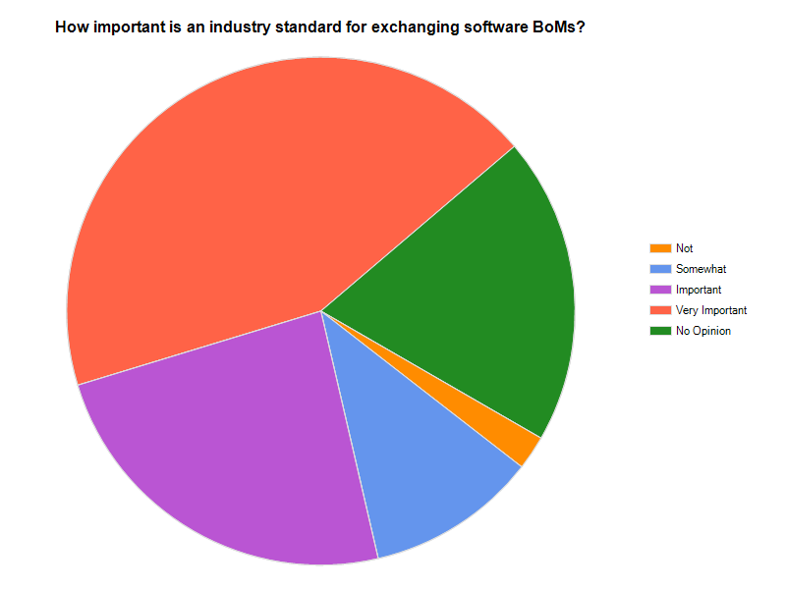
How much of a problem is it?（どの程度問題か？）
How important is an industry standard for exchanging software BOMs?
ソフトウェアの部品表の交換のための業界標準はどの程度重要か？
重要でない
やや重要
重要
非常に重要
異議無く重要

Slide 8
Adoption（適用）
License List（ライセンスリスト）
Internal: TI, Wind River, MicroFocus, HP, Siemens, Qualcomm, Valeo
Tools: Black Duck, FOSSology, nexB, Protecode
Community: OSI, Debian, Composer, Bower, NPM
Format（形式）
Internal/Partners: TI, Wind River, Alcatel Lucent, Siemens
Tooling: Wind River, Black Duck, Source Auditor, Protecode, FOSSology/UNO, Yocto, TripleCheck, SPDX OSS
Tagging Files（タグ付けファイル）
U-Boot, Wind River

Slide 9
SPDX Group
A work group of Linux Foundation（ Linux Foundationのワークグループ）
Goal（目標）
To develop a defined format for a file of license fact information describing a software package（ソフトウェアパッケージを記述するライセンスファクト情報のファイルの定義されたフォーマットを開発する ）
History（歴史）
Started before 2010 as grass roots effort by corporate counsels, business leads, and release managers responsible for ensuring release compliance with applicable licenses of FOSS included in the release（リリースに含まれるFOSSの該当するライセンスのリリース遵守を確実にする責任を負う法律顧問、ビジネスリーダー、およびリリースマネージャによる草の根の努力として2010年より前に開始）
Operation（運用）
Open participation through www.spdx.org（www.spdx.orgからのオープンな参加）

Slide 10
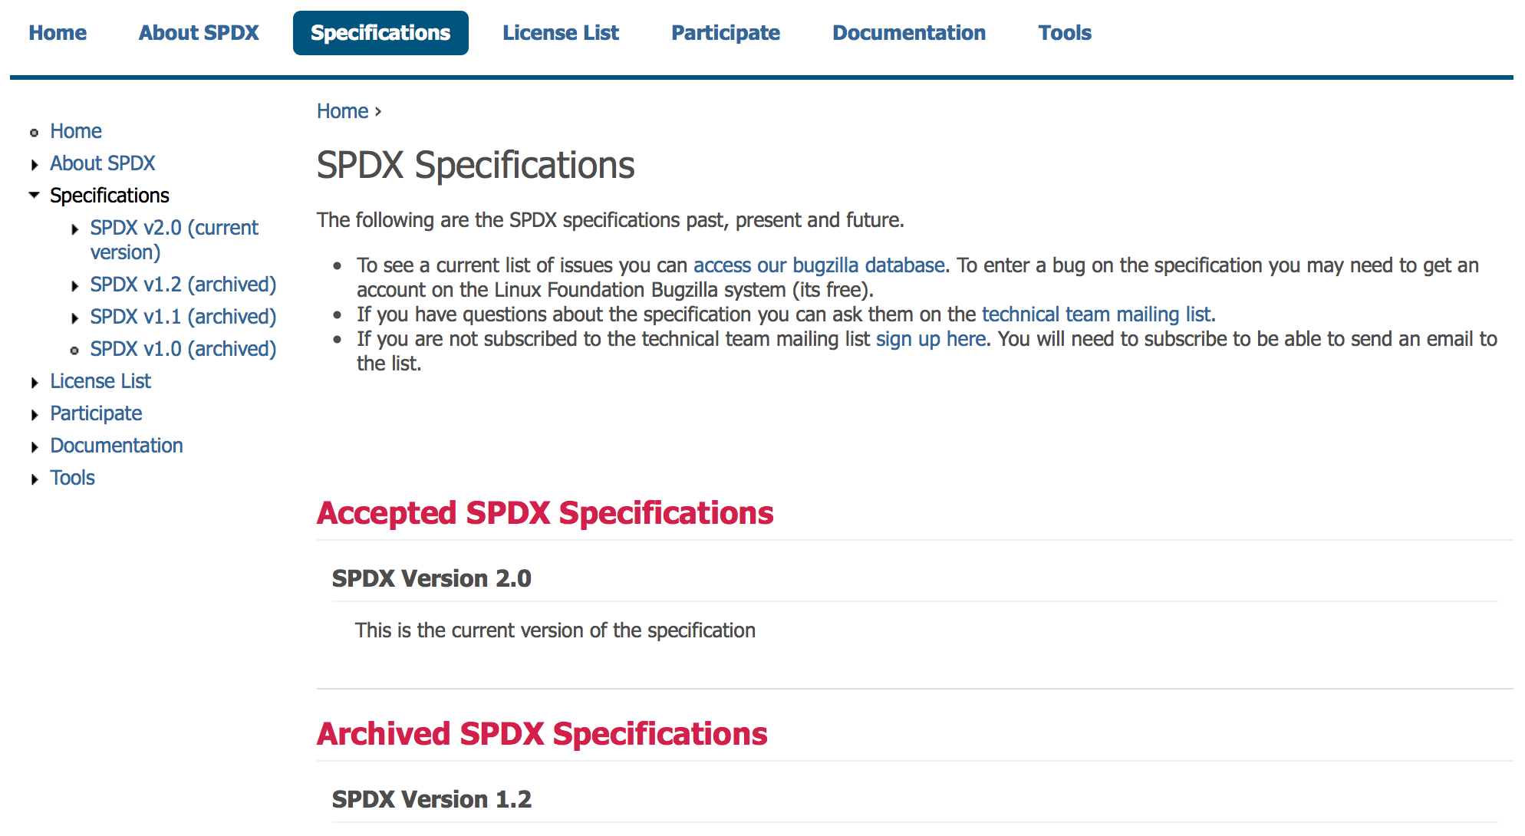
Status
Current Version（現在のバージョン） 2.0– Q1 2015
Extended to include relationships like package hierarchy（パッケージ階層のような関係を含むように拡張）

Slide 11

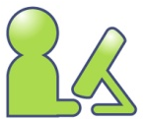

What it Means to You
Embedded & SW
Supply Chains
Save Time/Money
Better Compliance
時間、お金の節約
よりよいコンプライアンス
組み込み＆ソフトウェア
サプライチェーン
Open Source
Developers
Help Users Comply
With Your Licenses
ユーザーのライセンス
対応への助力
オープンソース
開発者
Consumers of
SW & OSS
Understand Licensing
of the Code You Use
使用しているコード
のライセンスへの理解
ソフトウェアとOSSの
使用者

Slide 12
Want to help?
If your analysis tool doesn’t provide or consume SPDX documents – ask your vendor for it!（もしあなたの解析ツールがSPDXを提供もしくは使用しない場合、ベンダーに問い合わせてください！）
Encourage your Developers, Testers and Writers to help with the Open Source based tools working with SPDX.（開発者、テスト担当者、ライターにSPDXで動作するオープンソースベースのツールをサポートするように奨励する）
Adding SPDX tag:value format to FOSSology, SPDX tools, and other open source projects（ SPDX tag:value フォーマットのFOSSology、SPDXツール、およびその他のオープンソースプロジェクトへの追加
Extend the open source based tools to implement with the use cases you care about.（注意するユースケースへ使用のためオープンソースのツールを拡張する）
Join one of the SPDX teams…（いずれかのSPDXのチームへ参加）

Slide 13
Contact Info（連絡先情報）
See:
http://www.spdx.org
Mailing lists, meetings, wiki
Contact:
Phil Odence (Chair) - podence@blackducksoftware.com
Kate Stewart (Tech Team Co-Chair) - stewart@linux.com
Gary O’Neall (Tech Team Co-Chair) - gary@sourceauditor.com
Jilayne Lovejoy (Legal Team Co-Chair) - opensource@jilayne.com
Paul Maddick, (Legal Team Co-Chair) - paul.madick@hp.com
Jack Manbeck (Business Team Co-Chair) - j-manbeck2@ti.com

Slide 14
Thank you!
Questions?

Slide 15
Back Up Modules
More Detail

Slide 16
Details of the Specification（仕様詳細）
NOTE: Any information in these slides describing the spec is superseded by the actual spec（仕様を記述するこれらのスライド内の情報は、実際の仕様が優先します。）

Slide 17
Specification Elements（仕様の要素）
License List: （ライセンスリスト）
A standardized short form to refer to common licenses（一般的なライセンスを参照するための標準化された短縮形式）
Common license exceptions（標準的なライセンスの例外）
File Format:(ファイル形式）
For license and copyright information to accompany packages（パッケージに付与されるライセンスおよび著作権情報）
Can reflect package hierarchy through relationships（関係を通じてパッケージ階層を反映できる）
Guiding Principle: Focus on capturing facts; avoid interpretations.（基本原則：事実の捕捉にフォーカスし解釈を避ける）

Slide 18
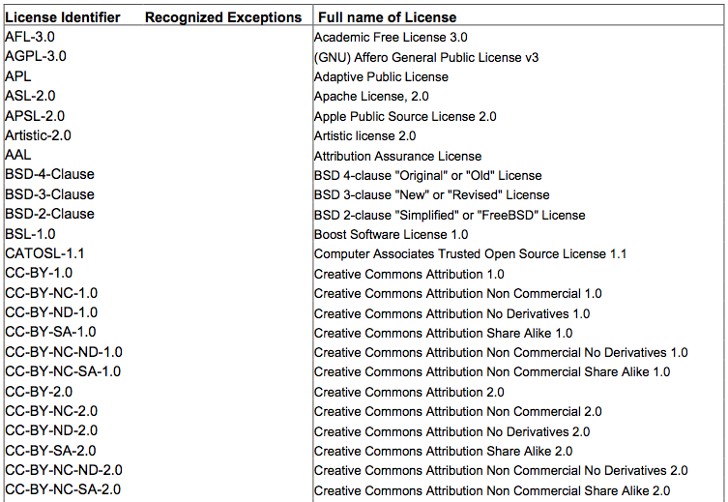

License List
~300 Licenses （300までのライセンス）
Short IDs for easy reference（参照な容易な短いID)
Exact text of licenses（正確なライセンステキスト）
Available on SPDX® website – URLs won’t change（SPDX®ウェブサイトで入手可能-URLは不変）
License Matching Guidelines（ライセンスマッチングガイドライン）
For matching licenses against those included on the SPDX License List （ライセンスをSPDX
License Templates（ライセンステンプレート）
Denote license text which is optional or replaceable per the license matching guidelines（ライセンスマッチングガイドラインに従って、オプションまたは置換可能なライセンステキストを示します）
Exceptions List（例外リスト）
Common modifications to some licenses（いくつかのライセンスに対する一般的な変更）
Simple expression language for expressing（表現のための簡潔な表現言語）
Actively maintained by SPDX Legal Team（SPDX Legalチームによる活発なアップデート）

Slide 19
SPDX short license identifiers in Files （SPDX ファイル中の短縮ライセンス識別子）
Easy to use, concise format and easy to read（使いやすく簡潔な形式で読みやすい）
Developers detest needing to put 50 lines of boiler plate license before 10 lines of code that implements a function（開発者は、機能を実装する10行のコードの前に50行の定型ライセンスを置く必要性を嫌う）
Reliable（信頼できる）
Use matching guidelines（マッチングガイドラインの使用）
Machine-readable（コンピュータが理解可能な形式）
Makes it easy to produce an SPDX document（SPDXドキュメントの作成を容易化）
Guidance on how to use:（使い方のガイダンス）
http://wiki.spdx.org/view/Technical_Team/SPDX_Meta_Tags
Formally included as part of SPDX 2.1（SPDX2,1の一部として正式に包含）

Slide 20
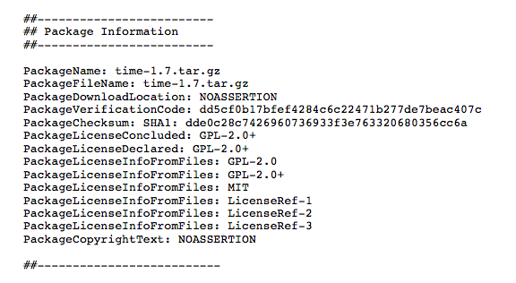
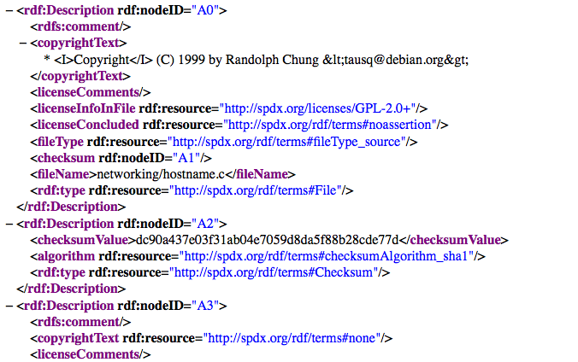
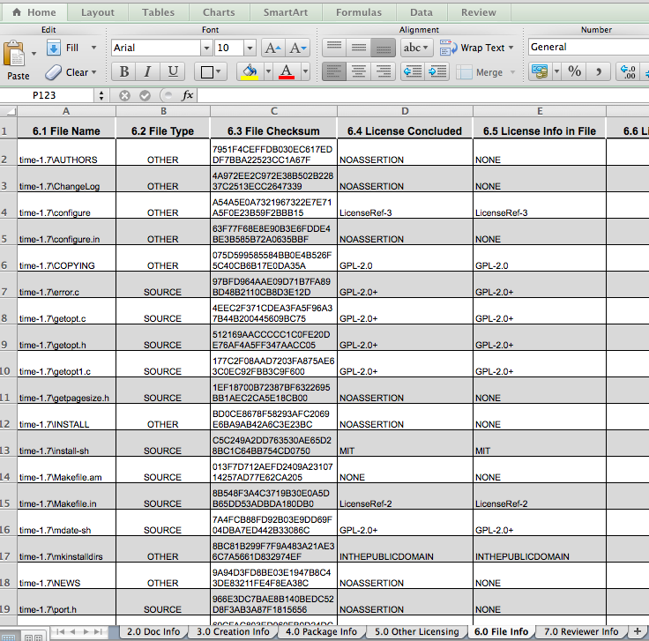
Use SPDX License List short identifiers（SPDXの短縮ライセンス識別子の使用）
tag:value
タグ：値
Tool consumable RDFa
ツールが使用可能なRDFa
Translate to spreadsheets
スプレッドシートへの変換

Slide 21
License expression syntax（ライセンス記述文法）
AND | Conjunctive licenses（結合されたライセンス） (more than 1 license applies)（1つ以上のライセンスが適用）
OR | Disjunctive licenses (choice)（非結合ライセンス）（選択）
WITH | Exceptions （例外） (apply an exception to the main license)（主たるライセンスに対し適用）
+ | Or later versions of license allowed（ライセンスの新しいバージョンが許可）

Slide 22
An SPDX Doc （SDPXドキュメント）
SPDX v2.0 Document contains:
SPDXｖ2.0ドキュメントは以下を含む
Document Creation Information
ドキュメント生成情報
Package Information
Package Information
パッケージ情報
Other Licensing Information
File Information
ファイル情報
Other Licensing Information
Other Licensing Information
他ライセンス情報
Other Licensing Information
関係
Relationships
Other Licensing Information
Annotations
注釈

Slide 23
Supported SPDX Document Formats（サポートされるSPDXドキュメント形式）
tag:value
タグ：値
Tool consumable RDFa
ツールが使用可能なRDFa
Translate to spreadsheets
スプレッドシートへの変換

Slide 24
Document and Creation Information （ドキュメント及び生成情報）
SPDX Version (used in creation of SPDX file) SPDX バージョン（SPDXファイル生成時に使用）
Data License (Licensing of meta data) データライセンス（メタデータのライセンス）
SPDX Identifier for the document itself ドキュメント自体のSPDX識別子
Name of this Document ドキュメント名称
SPDX Document Namespace (URI) SPDXドキュメントのネームスペース（URI）
External SPDX Doc References 外部SPDXドキュメントの参照
License List Version ライセンスリストのバージョン
Creator (how was the file created) 作成者（どのようにファイルが作成されたか？）
Manual review (who, when) マニュアルのレビュー（誰が、いつ）
Tool (id, version, when) ツール（id,バージョン、いつ）
When was it created いつファイルが作成されたか
Comments on creator and document itself 作成者とドキュメント自体へのコメント

Slide 25
Package Information（パッケージ情報）
Identification
Formal Name of Package (Full name given by originator and version information)（パッケージの正式名称（オリジナル作成者が付けた名称とバージョン情報））
SPDX Identifier (unique ID for referencing from elsewhere)（SPDX識別子（どこからでも参照可能な固有ID））
Package File Name (Name package obtained under (.tar, .rpm, etc.))（パッケージファイル名称（(tar,.rpm,etc)から取得された名称パッケージ）
Package Supplier and Originator（パッケージ供給者、オリジナル作成者）
Package Download Location (download URL)（パッケージダウンロード場所（ダウンロードURL)）
Package Verification Code and Checksum (SHA1, MD5, SHA256)（パッケージ確認コードとチェックサム（ SHA1, MD5, SHA256 ））
Package Homepage and Source Information（パッケージホームページとソース情報）
Licensing for Package（パッケージのライセンス）
Declared License- License(s) that has/have been asserted for the package（宣言されたライセンス-パッケージに主張されるライセンス）
Concluded License- License that Creator has concluded（最終ライセンス-生成者が決定したライセンス）
List of file licenses（ライセンスリスト）
Comments Field (for example, to explain conclusion)（コメント領域（例：結論の説明））
Copyright Text（著作権テキスト）
Description of Package (summary and detailed options) and comments about the package（パッケージの説明（サマリと詳細オプション）とパッケージに関するコメント）

Slide 26
File Information（ファイル情報）
Identification（情報）
File Name（ファイル名）
SPDX Identifier (for referencing from elsewhere) SPDX識別子（どこからでも参照可能）
File Type (source, binary, archive,application,audio,image,text,video,documentation,spdx)ファイルタイプ（ソース、バイナリ、アーカイブ、アプリケーション、オーディオ、イメージ、テキスト、ビデオ、ドキュメント、SPDX）
Artifact of Project Name, Homepage & URI (project it came from) （プロジェクト名称、ホームページ、URI）
File Checksum (SHA1, MD5, SHA256)（ファイルチェックサム（ SHA1, MD5, SHA256 ））
Licensing for File（ファイルのライセンス）
Concluded License (license determined by SPDX file creator)（最終ライセンス-SPDXファイルクリエーターで決定されるライセンス）
License Information in File（ファイル中のライセンス情報）
Comments on License（ライセンスのコメント）
Copyright Text（著作権テキスト）
File Notices（ファイルのお知らせ）
File Contributor（ファイルの貢献者）
File Comments（ファイルのコメント）
Notes:
26

Slide 27
Other Licensing Information （そのほかのライセンス情報）
Identifier Assigned (unique short form to this document)（指定された識別子（当該のドキュメントに固有の短い形式））
Extracted Text（抽出されたテキスト）
Name of License（ライセンス名）
Cross References（相互参照）
Comments （コメント）
NOTES:
Provides a way to identify licenses not on the SPDX License List.（SDPXライセンスリストにないライセンスの特定の方法を提供）
Aim for ~90% coverage with standard short forms license identifiers - NOT exhaustive（標準短縮形式ライセンス識別子で90％までのカバー率を目標ー網羅的ではない。）
Although there are a lot of licenses “in the wild,” a smaller number covers most projects（沢山の未知のライセンスがあるものの、ほとんどのプロジェクトがより少ない数でカバーされる。）
Notes:
Black Duck identifies >2000 licenses in use , however ~20 licenses responsible for nearly all licensed open source projects
http://www.blackducksoftware.com/oss/licenses#top20
and, OSI currently recognizes 69 licenses as “open source”
http://www.opensource.org/licenses

Slide 28
Relationships between Elements（要素間の関係）
Each SPDX Document has a unique identifier（それぞれのSPDXドキュメントは固有識別子を持つ）
Elements within a document have an identifier unique to the SPDX document（ドキュメントの中の要素はSDPXドキュメントに対し固有の識別子を持つ (e.g. Document itself, Package, File & License)（例：ドキュメント自体、パッケージ、ファイル＆ライセンス）
Elements in external documents are referenced using the external document ID followed by the local unique reference. （外部ドキュメントの要素は、外部ドキュメントIDとそれに続くローカル固有の参照を使用して参照されます。）
SPDX Document B
….
ExternalDocumentRef: DocumentRef-A …
…
...
... DocumentRef-A:SPDXRef-DOCUMENT…
...
… DocumentRef-A:SPDXRef-201...
…
SPDX Document A
….
SPDXRef-DOCUMENT…
…
File Name: ./abc/def
SPDXID: SPDXRef-201
…

Slide 29
SPDX reflects package relationships SPDXはパッケージの関係を反映
Package（パッケージ）
SPDX Document（SPDXドキュメント）
MQ Apache
Apache MQ package
contains
cont’d
by
Jetty Web Container
Jetty Web Container package
contains
cont’d
by
javax.servlet
javax.servlet package

Slide 30
Annotations（注釈）
Annotation allows for comments on any SPDX element.（注釈は、任意のSPDX要素に関するコメントを可能にする。）
Annotations can provide a change log for any changes made to specific SPDX elements.（注釈は特定のSPDX要素に対するいかなる変更履歴を提供することが可能）
Annotations contain:（注釈は以下を含む）
annotator (the person, company, or tool which provided the annotation)注釈作成者（注釈を行った個人、法人もしくはツール）
date the annotation made（注釈がされた日付）
type of annotation (review or other)注釈の形式（レビューもしくはそのほか）
SPDX identifier reference (element the annotation refers to)SPDX識別子の参照（注釈が参照している要素）
Comments コメント

Slide 31
Provide an SPDX document
File Information（ファイル情報）
4.1 File Name（ファイル名）
4.2 File SPDX Identifier （ファイルのSPDX識別子）
4.4 File Checksum （ファイルチェックサム）
4.5 Concluded License（最終ライセンス）
4.6 License Information in File（ファイル中のライセンス情報）
4.8 Copyright Text （著作権表記）
Document Creation Information
（ドキュメント生成情報）
2.1 SPDX Version.（SPDXバージョン）
2.2 Data License（データライセンス）
2.3 SPDX Identifier（SPDX識別子）
2.4 Document Name（ドキュメント名称）
2.5 SPDX Document Namespace
（SPDXドキュメントネームスペース）
2.8 Creator（生成者）
2.9 Created（生成日）
1 per document
ドキュメントに1つ
1 per package in document
ドキュメント中のパッケージに１つ
Package Information（パッケージ情報）
3.1 Package Name （パッケージ名称）
3.2 Package SPDX Identifier
（パッケージSPDX識別子）
3.7 Package Download Location
（パッケージダウンロード場所）
3.8 Package Verification Code（パッケージ）
3.12 Concluded License （最終ライセンス）
3.13 All Licenses Information from Files（ファイル由来の全ライセンス）
3.14 Declared License（宣言ライセンス）
3.16 Copyright Text （著作権表記）
1 per file in each package
それぞれのパッケージに1ファイル
Notes:
The SPEC is about 90 pages, but not all the fields are needed and relevant.
72 use cases identified for SPDX 2.0 – many requiring fields that really or only applicable to that use case
here are required fields – if look at, it’s what you’d want to know...
(walk through this)

Slide 32
Why create an SPDX document? （なぜSPDXドキュメントを生成するか？）
Can be very descriptive（非常に説明が容易）
contains copyrights, relationships, creation, provenance（著作権、関係、生成、期限を含み）
Can be easily translated to human readable form（容易に人間が読める形式に変換可能）
e.g., spreadsheet（例：スプレッドシート）
Integrates with various open source and commercial tools（様々なオープンソースや商用ツールに統合）
REALLY helps the downstream consumers clearly understand the upstream licensing intent! （下流の使用者が上流のライセンス意図を明確に理解することを“本当に”助ける。）

Slide 33
Tools for SPDX®（SPDX ツール）
SPDX Workgroup Tools (Apache 2) include:（SPDXワークグループツール（Apache 2）は以下を含む）
Viewer（ビューアー）
Spreadsheet/RDF/Tag Value xlators（スプレッドシート/RDF/タグバリュー変換ツール）
License file generator (from Spreadsheet)(スプレッドシートからのライセンスファイル生成ツール）
Spreadsheet template（スプレッドシートテンプレート）
More
Community Maintained tools（コミュニティ開発ツール）
FOSSology, Yocto, TripleCheck, DoSOCS, DEBsources, AIRS
Commercial Tools（商用ツール）
Source Auditor, Wind River, Black Duck, Protecode

Slide 34
Details of the Problem（問題の詳細）

Slide 35
Scope of the Problem:
Prior to distributing a collection of software the contents of each package to be included needs to be reviewed, to ensure compliance with all the licenses in the code being redistributed.（ソフトウェアのコレクションを配布する前に、再配布するコード内のすべてのライセンスの遵守を確実にするために、含まれる各パッケージの内容を確認する必要があります。）
Supply chain for products now requires software copyright and licensing information for lawsuit avoidance and risk mitigation.（製品のサプライチェーンは、訴訟の回避とリスク軽減のためのソフトウェアの著作権とライセンス情報を必要としています。）
A package’s declared license may not always match the licenses of individual files inside the package itself.（パッケージの宣言されたライセンスは、パッケージ内の個々のファイルのライセンスと必ずしも一致するとは限りません）
A package may consist of thousands of files with different licenses in the files.（パッケージは、ファイル内に異なるライセンスを持つ数千のファイルで構成されている場合があります。
Need a standard way of referring to the legal compliance “bill-of-materials” of a software package and be able exchange information with others efficiently and accurately.（ソフトウェアパッケージの法令遵守「部品表」を参照する標準的な方法が必要であり、他者と効率的かつ正確に情報を交換できるようにする必要があります。）

Slide 36











Products have mixed code from many different sources… （製品は大量の異なるソースが混ざったコードを持っている。）
アウトソース開発コード
Outsourced Code Development
Internally Developed Code
内部開発コード
商用第三者コード
Commercial 3rd-Party Code
コード
Code
Open Source Software
Your Application
オープンソース
ソフトウェア
Obligations
あなたのApplication
YOUR COMPANY – TOOLS, PROCESSES
義務
Diagram Source: Black Duck Software
Notes:
36
Developed code… sometime OSS introduced on purpose, sometime accidently

Slide 37
Open Source Compliance: The Challenge オープンソースコンプライアンス：チャレンジ
New code
OSS Package
OSS Package
OSS Package
License A
License B
License C
One OSS Package = Many Licenses
（一つのOSSパッケージ＝多数のライセンス）
OSSのライセンス情報が一貫した使用しやすいフォーマットで提供されない。
License D
License E
License info for OSS is not provided in a consistent, easy-to-use format
OSS Package
License A
License B
License C
License D
License E

Slide 38
Open Source Compliance: The Challenge オープンソースコンプライアンス：チャレンジ
Your code
あなたのコード
Software
Bill of Materials
(BOM)
ソフトウェア
部品表
OSS Package
OSSパッケージ
?
OSS Package
OSSパッケージ
Companies combine OSS with other software
OSSは他のソフトウェア
と結合される。
Outsourced
SW
アウトソース
開発ソフトウェア
Creating an accurate bill of materials requires
effort & research
正確な部品表を作るには手間と調査が必要
3rd party
SW
3rd Party
ソフトウェア

Slide 39
Open Source Compliance: The Challenge オープンソースコンプライアンス：チャレンジ
Customers
顧客
Supplier 1
サプライヤー:1
The effort is repeated at
each step in the supply chain
サプライチェーン
のそれぞれの段階で
努力は繰り返される。
Supplier 2
サプライヤー:2

Slide 40
1000s of packages and complex dependencies between them…（何千ものパッケージとそれらの間の複雑な依存関係）
Package contents evolve over time時間の経過とともにパッケージ内容が変化
Different versions can have different licenses（異なるバージョンは異なるライセンスを持つことが可能）
Declared license of a package is not always accurate（宣言されたライセンスが常に正確とは限らない。
Package with different license has “useful” routines (that potentially get included)異なるライセンスを持つパッケージには（潜在的に含まれる）「便利な」ルーチンがあります
Different versions can have different licenses at the file levels（異なるバージョンはファイルレベルで異なるライセンスを持つことが可能）
Package dependency/requisite hierarchy can have incompatibilities（パッケージの依存関係/必要な階層が非互換性を持つことがある）
Hidden/enveloped package in dependency chain（依存関係（dependency chain)中に隠れた/包含されたパッケージ）
Incidental packages get included by accident（偶発的なパッケージが偶然含まれてしまう。）
All OSS licenses not compatible with each other（すべてのOSSライセンスがそれぞれの間で両立するわけではない。）

Slide 41
Details of the Group（グループの詳細）

Slide 42
SPDX Group
A work group of Linux Foundation（ Linux Foundationのワークグループ）
Goal（目標）
To develop a defined format for a file of license fact information describing a software package（ソフトウェアパッケージを記述するライセンスファクト情報のファイルの定義されたフォーマットを開発する ）
History（歴史）
Started before 2010 as grass roots effort by corporate counsels, business leads, and release managers responsible for ensuring release compliance with applicable licenses of FOSS included in the release（リリースに含まれるFOSSの該当するライセンスのリリース遵守を確実にする責任を負う法律顧問、ビジネスリーダー、およびリリースマネージャによる草の根の努力として2010年より前に開始）
Operation（運用）
Open participation through www.spdx.org（www.spdx.orgからのオープンな参加）

Slide 43


























Participants（参加者）
Participation is from a range of organizations and across various roles
いろいろな役割の様々な組織からの参画
Open Source Organizations
End-Users
Integration & Services
Device OEMs
Applications
OS Distributions
Systems
Semiconductor Vendors
…and others

Slide 44
Contribution（コントリビューション）
Runs like an open source project without centralized constitution or bylaws（中央集権的な憲章や細則なしでオープンソースプロジェクトのように動作する）
Intellectual property contributed by participants members is covered under the Creative Commons license (CC-BY-3.0)（コントリビューションされた参加者の知的財産はクリエイティブコモンズライセンス（CC-BY-3.0）でカバーされる。
Tools developed by the work group are licensed under the Apache 2.0 license (Apache-2.0) maintained in a Git repository（ワークグループで開発されGit repositoryで管理されるツールはApache 2.0（Apache-2.0）で許諾される。）
http://spdx.org

Slide 45
Workgroup Operation（ワークグループの運用）
Structure（構造）
General Meeting and mailing list （全体会合とメーリングリスト）
Teams with separate meetings and lists（個別会合とリストを持つチーム）
Technical（技術）
Business（ビジネス）
Legal（法務）
Very inclusive process（非常に包括的なプロセス）
Self-subscription for interested participants（関心のある参加者自身による申し込み）
Those willing to “do” can influence direction（「実行する」ことを望む人々は方向性に影響を与えることができる）
Mail-list, WIKI, phone calls, BOFs…（メーリングリスト、WIKI、電話会議、BoF）
Face to face meetings at Linux Foundation and other events（Linux Foundationもしくは他イベントでのF2F打ち合わせ）

